Slide 1
OpenLayers3入門
使用データ：越前市オープンデータ
越前市防災安全課 一次避難場所（風水害）、浸水想定区域（風水害）のデータを加工し、利用。
(http://www.city.echizen.lg.jp/office/010/021/open-data-echizen.html )

Slide 2
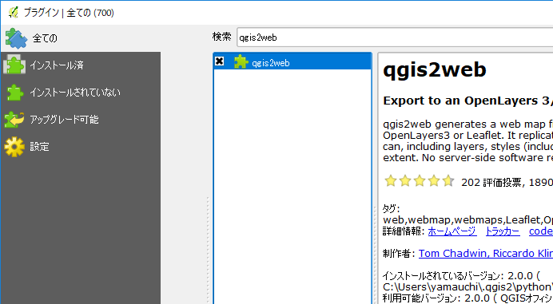
プラグインの管理とインストールから、qgis2webをインストールする。

Slide 3
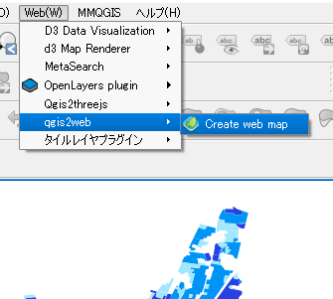
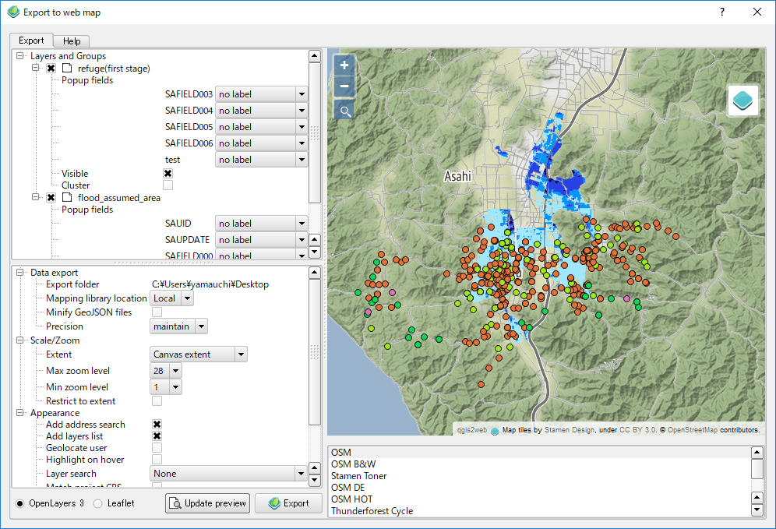
①
②
③
① レイヤをクリックしたときのポップアップの設定を行う。 ② ズームレベルや計測機能などを設定する。ここで、ファイルの出力先を変更しておくと良い。 ③ Basemapを選択する（複数選択は、 Ctrlキーを押しながら行う）

Slide 4
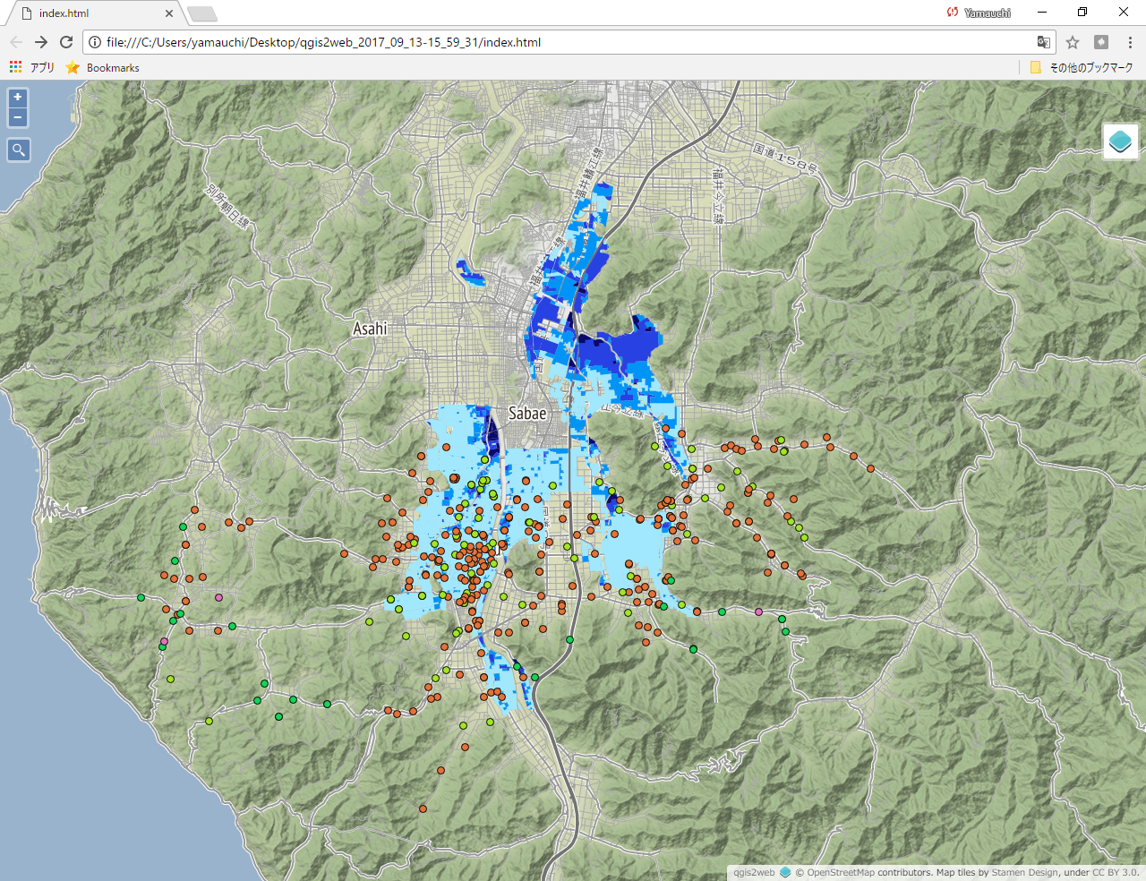
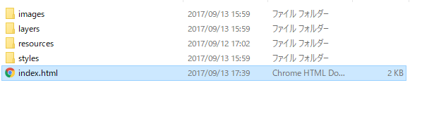
ローカルで、htmlファイルを開き中身を確認する。細かい部分を各ファイルを開き調整する。
（以下では、Basemapの追加、レイヤの透過、凡例の日本語化などについて解説する。）

Slide 5
凡例の変更（地図の切り替えウィンドウ）
var lyr_flood_assumed_area = new ol.layer.Vector({
source:jsonSource_flood_assumed_area,
style: style_flood_assumed_area,
title: “想定浸水区域” }); //タイトルを変更
```JavaScript
var lyr_refugefirststage = new ol.layer.Vector({
source:jsonSource_refugefirststage,
style: style_refugefirststage,
title: “一次避難所” }); //タイトルを変更
```
layer.jsをテキストエディタで開き、//の個所を書き換える

Slide 6
ポップアップの編集
```JavaScript
lyr_flood_assumed_area.set('fieldLabels', {'SAUID': 'inline label', 'SAUPDATE': 'inline label', 'SAFIELD000': 'inline label', 'SAFIELD001': 'inline label', });lyr_refugefirststage.set('fieldLabels', {'SAFIELD003': 'inline label', 'SAFIELD004': 'inline label', 'SAFIELD005': 'inline label', 'SAFIELD006': 'inline label', 'test': 'inline label', });
```
```JavaScript
lyr_flood_assumed_area.set('fieldAliases', {'SAUID': 'ID', 'SAUPDATE': '更新日', 'SAFIELD000': '区分', 'SAFIELD001': '想定浸水深(m)', });lyr_refugefirststage.set('fieldAliases', {'SAFIELD003': '種別', 'SAFIELD004': '名称', 'SAFIELD005': '屋外・屋内', 'SAFIELD006': '住所', });
```
各レイヤを開き、テキストエディタの置換機能を用いて、フィールド名を日本語にする。
‘no label’を ‘inline label’に書き換える。
Notes:
、、

Slide 7
ベースマップ（地理院地図）の追加
```JavaScript
var attribution = new ol.Attribution({ html: ‘Tiles © <a href=“https://maps.gsi.go.jp/development/ichiran.html#std”>国土地理院</a>’ }); //クレジットの表示
```
```
var baseLayer = new ol.layer.Group({ ‘title’: ‘Base maps’, layers: [ new ol.layer.Tile({ ‘title’: ‘OSM’, ‘type’: ‘base’, source: new ol.source.OSM() }), new ol.layer.Tile({ ‘title’: ‘Stamen Terrain’, ‘type’: ‘base’, source: new ol.source.Stamen({ layer: ‘terrain’ }) }), //下記を追加
new ol.layer.Tile({ 'title': '地理院地図', 'type': 'base', source: new ol.source.XYZ({ attributions: [attribution], url: 'http://cyberjapandata.gsi.go.jp/xyz/std/{z}/{x}/{y}.png' }) }) ]});
```
index.htmlを開き↑の文を付け加える
Notes:
https://openlayers.org/en/latest/examples/xyz.html
https://openlayers.org/en/latest/examples/xyz-esri.html

Slide 8
ポリゴンを透過する
```JavaScript
var size = 0;function categories_flood_assumed_area(feature, value) {
switch(value) {case "0.0-0.5":
return [ new ol.style.Style({
fill: new ol.style.Fill({color: ‘rgba(161,231,253,0.7)’}) //1.0から0.7にする
})]; //以下、省略
```
fillOpacity: ‘1.0’を0.7に変更に変更する。

Slide 9
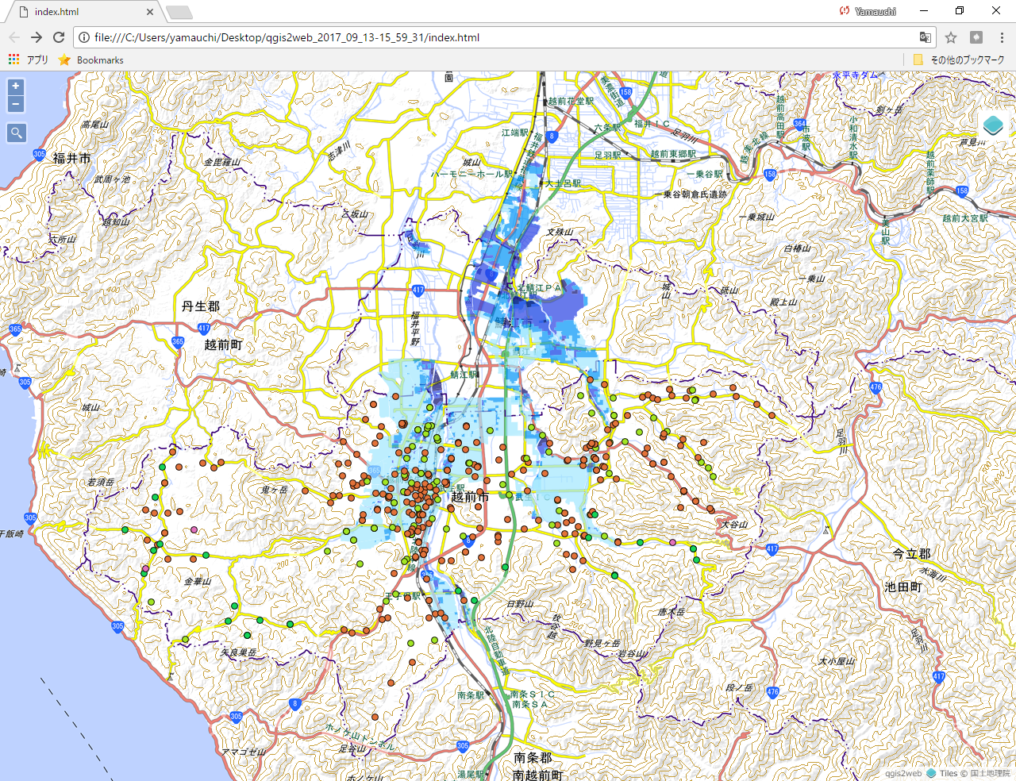
index.htmlを開き、編集内容を確認する

